Slide 1
Получение страхователями информации об отнесении их работников к категории граждан предпенсионного возраста
А.Ф. Каримова
Ведущий специалист-эксперт отдела назначения пенсий с учетом специального стажа и оценки пенсионных прав застрахованных лиц
ОПФР по Республике Татарстан

Slide 3
Статус граждан предпенсионного возраста на общих
основаниях для работодателей
МУЖЧИНЫ
ГОД статуса ПП | 2019 | 2020 | 2021 | 2022 | 2023 | 2024 | 2025 | 2026 | 2027 | 2028
Пенсионный возраст | 61 | 62 | 63 | 64 | 65 | 65 | 65 | 65 | 65 | 65
Предпенсионный возраст | 56 | 57 | 58 | 59 | 60 | 60 | 60 | 60 | 60 | 60
Год рождения МУЖЧИН - предпенсионеров | 1959
 | 1960 | 1960 | 1960
 | 1961 | 1961 | 1961 | 1961 | 1961
 | 1962 | 1962 | 1962 | 1962 | 1962 | 1962 | 1962
 | 1963 | 1963 | 1963 | 1963 | 1963 | 1963 | 1963 | 1963 | 1963
 |  |  |  |  |  | 1964 | 1964 | 1964 | 1964 | 1964
 |  |  |  |  |  |  | 1965 | 1965 | 1965 | 1965
 |  |  |  |  |  |  |  | 1966 | 1966 | 1966
 |  |  |  |  |  |  |  |  | 1967 | 1967
 |  |  |  |  |  |  |  |  |  | 1968

Slide 4
Статус граждан предпенсионного возраста на общих
основаниях для работодателей
ЖЕНЩИНЫ
ГОД статуса ПП | 2019 | 2020 | 2021 | 2022 | 2023 | 2024 | 2025 | 2026 | 2027 | 2028
Пенсионный возраст | 56 | 57 | 58 | 59 | 60 | 60 | 60 | 60 | 60 | 60
Предпенсионный возраст | 51 | 52 | 53 | 54 | 55 | 55 | 55 | 55 | 55 | 55
Год рождения ЖЕНЩИН - предпенсионеров | 1964
 | 1965 | 1965 | 1965
 | 1966 | 1966 | 1966 | 1966 | 1966
 | 1967 | 1967 | 1967 | 1967 | 1967 | 1967 | 1967
 | 1968 | 1968 | 1968 | 1968 | 1968 | 1968 | 1968 | 1968 | 1968
 |  |  |  |  |  | 1969 | 1969 | 1969 | 1969 | 1969
 |  |  |  |  |  |  | 1970 | 1970 | 1970 | 1970
 |  |  |  |  |  |  |  | 1971 | 1971 | 1971
 |  |  |  |  |  |  |  |  | 1972 | 1972
 |  |  |  |  |  |  |  |  |  | 1973

Slide 5
Статус предпенсионера государственных и
муниципальных служащих для работодателей
МУЖЧИНЫ
ГОД статуса ПП | 2019 | 2020 | 2021 | 2022 | 2023 | 2024 | 2025 | 2026 | 2027 | 2028
Пенсионный возраст | 61,5 | 62 | 63 | 64 | 65 | 65 | 65 | 65 | 65 | 65
Предпенсионный возраст | 56,5 | 57 | 58 | 59 | 60 | 60 | 60 | 60 | 60 | 60
Год рождения МУЖЧИН – предпенсионеров государственных и муниципальных служащих | 1959
 | 1960 | 1960 | 1960
 | 1961 | 1961 | 1961 | 1961 | 1961
 | 1962 | 1962 | 1962 | 1962 | 1962 | 1962 | 1962
 | 1963-1 полугодие | 1963 | 1963 | 1963 | 1963 | 1963 | 1963 | 1963 | 1963
 |  |  |  |  |  | 1964 | 1964 | 1964 | 1964 | 1964
 |  |  |  |  |  |  | 1965 | 1965 | 1965 | 1965
 |  |  |  |  |  |  |  | 1966 | 1966 | 1966
 |  |  |  |  |  |  |  |  | 1967 | 1967
 |  |  |  |  |  |  |  |  |  | 1968

Slide 6
Статус предпенсионера государственных и
муниципальных служащих для работодателей
ЖЕНЩИНЫ
ГОД статуса ПП | 2019 | 2020 | 2021 | 2022 | 2023 | 2024 | 2025 | 2026 | 2027 | 2028
Пенсионный возраст | 56,5 | 57 | 58 | 59 | 60 | 61 | 62 | 63 | 63 | 63
Предпенсионный возраст | 51,5 | 52 | 53 | 54 | 55 | 56 | 57 | 58 | 58 | 58
Год рождения ЖЕНЩИН – предпенсионеров государственных и муниципальных служащих | 1964
 | 1965 | 1965 | 1965
 | 1966 | 1966 | 1966 | 1966 | 1966
 | 1967 | 1967 | 1967 | 1967 | 1967 | 1967 | 1967
 | 1968-1 полугодие | 1968 | 1968 | 1968 | 1968 | 1968 | 1968 | 1968 | 1968
 |  |  |  |  |  |  |  |  | 1969 | 1969
 |  |  |  |  |  |  |  |  |  | 1970

Slide 7
Взаимодействие с работодателями − предпенсионеры
ПК БПИ
ОПФР по РТ
Работодатель
Более 45 тыс.
СОГЛАШЕНИЙ
ПФР − поставщик сведений

Slide 8
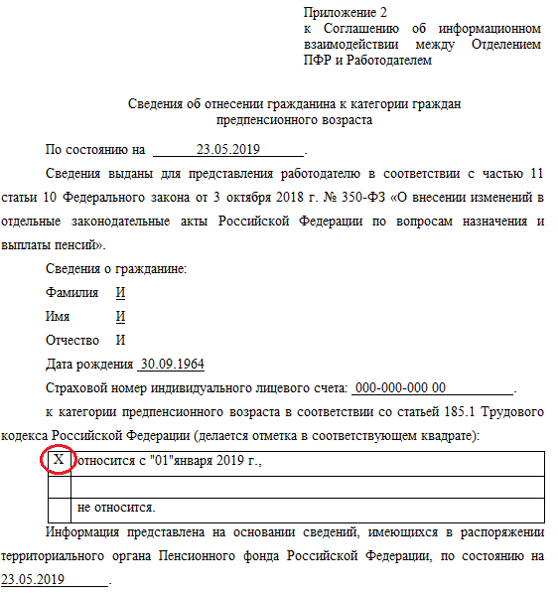

Slide 9
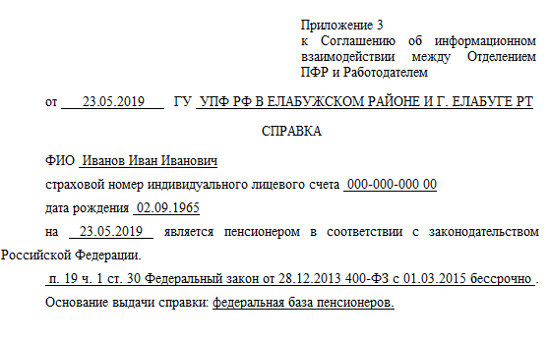

Slide 10
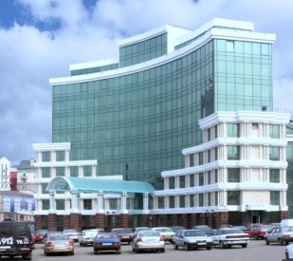
Способы получения сведений об отнесении гражданина к категории предпенсионного возраста застрахованными лицами
ГРАЖДАНИН
ПФР − поставщик сведений

Slide 11
МИССИЯ ОТДЕЛЕНИЯ ПФР ПО РЕСПУБЛИКЕ ТАТАРСТАН
«Мы открыты для всех поколений, заботимся о настоящем и будущем каждого!»

